Slide 1

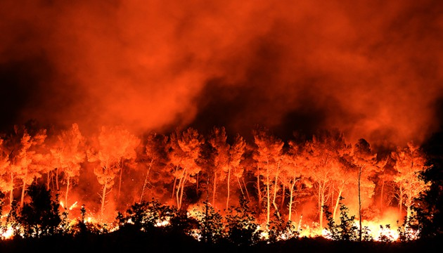
Projet ARE: Feu de forêt
Simulation d’un feu de forêt
TOSTIVINT Thomas
KESRAOUI Waniss
KAGABE Christ

Slide 2
Sommaire:
Introduction
I) Thème
II) Modèle
III)simulation
IV)Analyse
Conclusion

Slide 3
Introduction
-Changement climatique
Canicule
record de température chaque été
-Nombreux départs de feu important
Problématique : Comment la composition d’une forêt influe sur la propagation du feu ?

Slide 4
I) Thème:
-Feu : réaction chimique exothermique = combustion
Se déclenche en la présence d’un combustible, d’un comburant et d’une source d'énergie.
-Forêt : surface majoritairement dominée par les arbres

Slide 5
II)Modèle
Hypothèses:
-Le feu se propage plus difficilement à proximité de zone humide
-Les pompiers peuvent éteindre le feu
-La direction du vent influe sur le sens de propagation du feu

Slide 6
III)Simulation:
Étape 1: Simuler une forêt dans une matrice de dimension n,m
Ajouts d’éléments susceptibles de modifier l'expansion d’un feu de forêt :
-1 = eau
0 = roche
1 = arbres
2 = feu
3 = cendres
5 = pompier

Slide 7
III)Simulation
Afin de gérer la répartition on introduit deux paramètres
-Proportion d’arbre = pcoccup
-proportion d’eau = pw

Slide 8
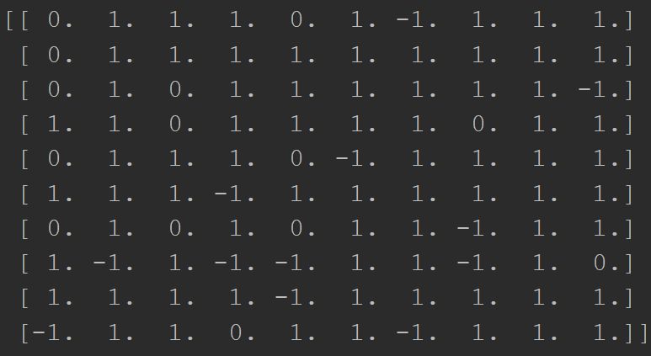
III) Simulation
Exemple :
0.7 signifie que 70% de la forêt est composée d’arbres
0.5 que la moitié du reste de la forêt est de l’eau
on a donc : 70% d’arbres
15% d’eau
15% de rocher

Slide 9
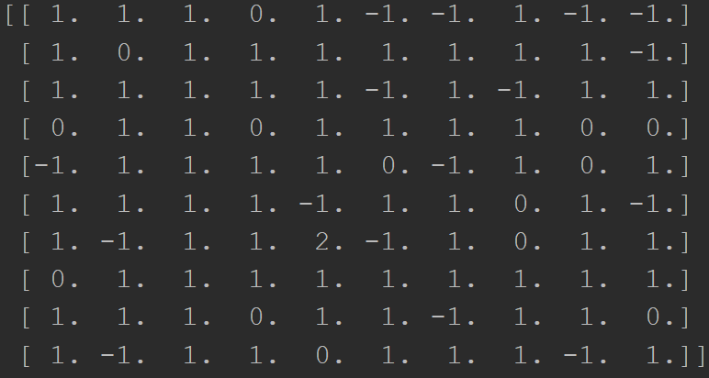
III)Simulation :
Étape 2: Permettre à la forêt de brûler
Pour cela on initialise une case en feu parmi une case ‘arbre’ aléatoire

Slide 10
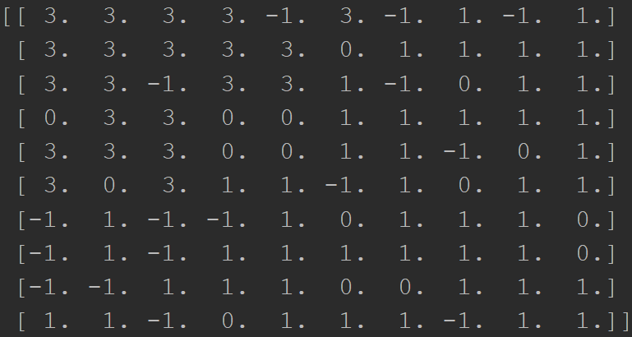
III)Simulation :
Étape 3: Propager le feu jusqu’à ce qu’il s’arrête ou brûle tout
Ici on peut voir que a la fin de la simulation la partie en haut a gauche a totalement

Slide 11
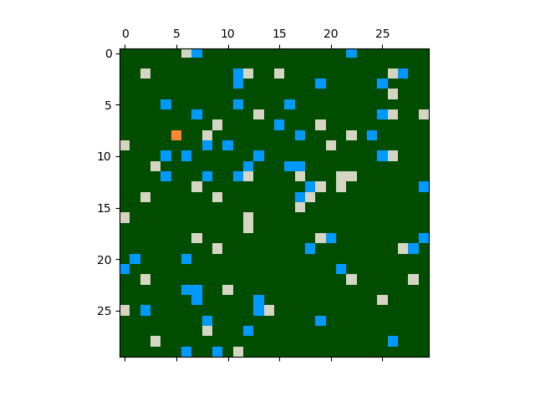
III)Simulation :
on représente l'évolution de la matrice avec une animation

Slide 12
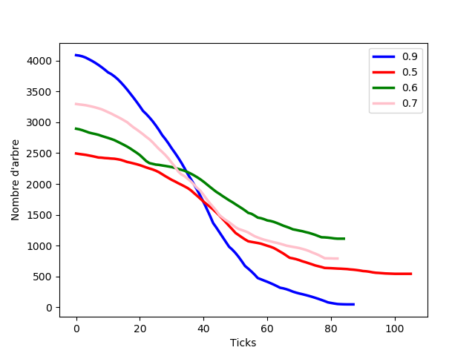
IV)Analyse:
Pour comparer les différentes simulation de forêt on compte le nombre d’arbres
simulation avec 0.1 pour l’eau et en faisant varier la proportion d’arbre

Slide 13
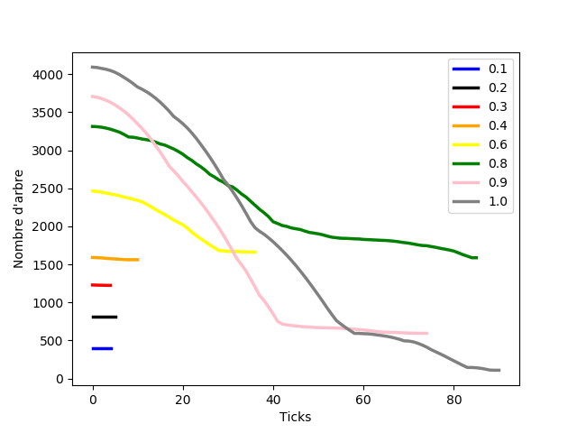
IV)Analyse :
simulations avec plus de 70% d’eau en variant la proportion d’arbre

Slide 14
Conclusion
-Le modèle suis bien les hypothèses
-Mais est perfectible
pompier
terrain

